Slide 1
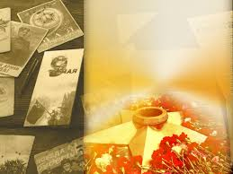
«Чтобы помнили дети…»
Подготовила Сокова И.Л.

Slide 3
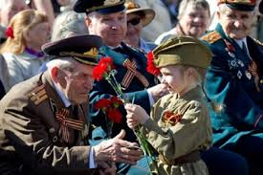
9 мая все жители нашей огромной страны отмечают День Победы. В этот день во всех городах проходят военные парады, возлагаются цветы к Могиле Неизвестного Солдата, дается праздничный салют.

Slide 4
Цель:
Формирование нравственных ценностей и патриотических чувств у детей младшего дошкольного возраста.
Задачи:
Сообщить элементарные сведения о ВОВ;
Воспитывать гордость и уважение к ветеранам ВОВ;
Формировать чувство гордости за Родину, за наш народ;
Выразить чувства и закрепить знания в творческом плане (рисунки, поделки)

Slide 5
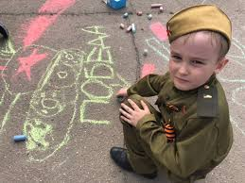
Чтоб снова
На земной планете
Не повторилось той войны, нам нужно,
Чтобы наши дети
Об этом помнили как мы!

Slide 6
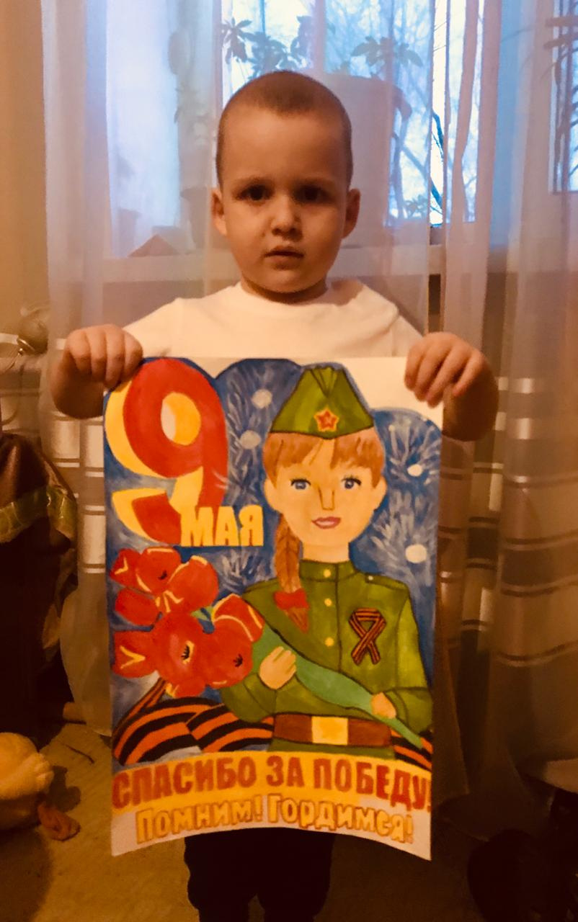

Slide 7
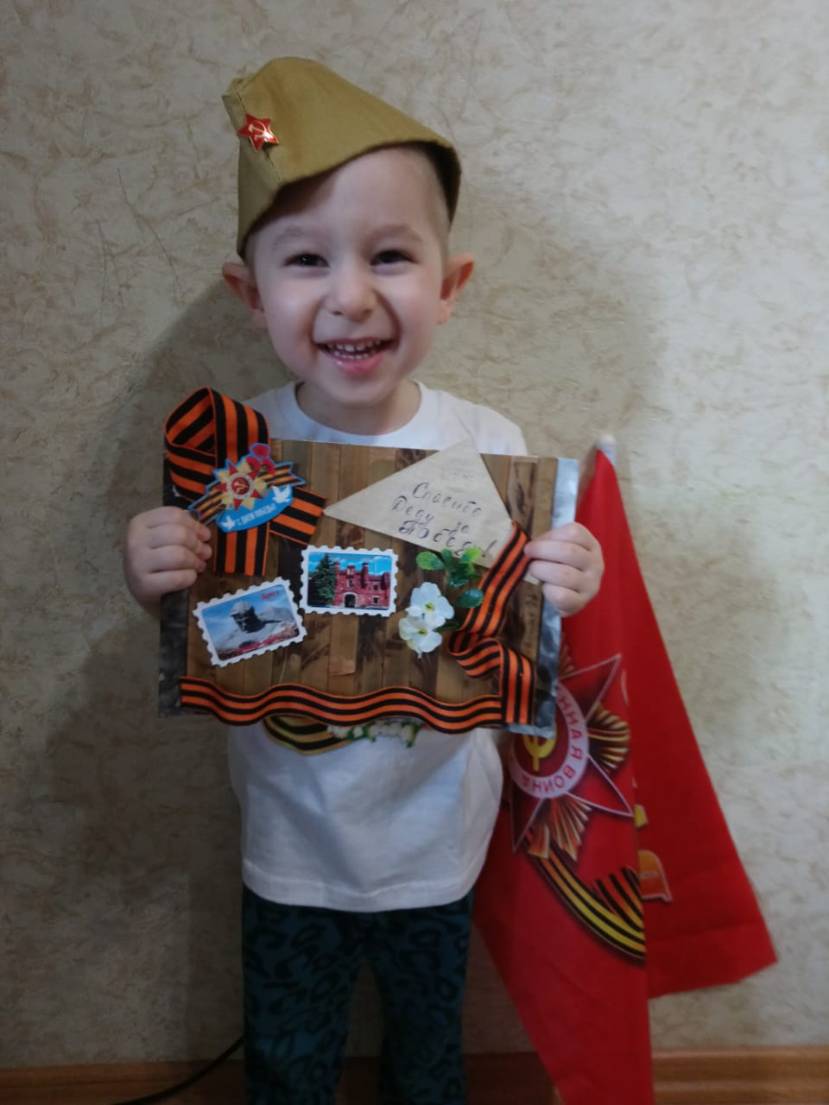

Slide 8
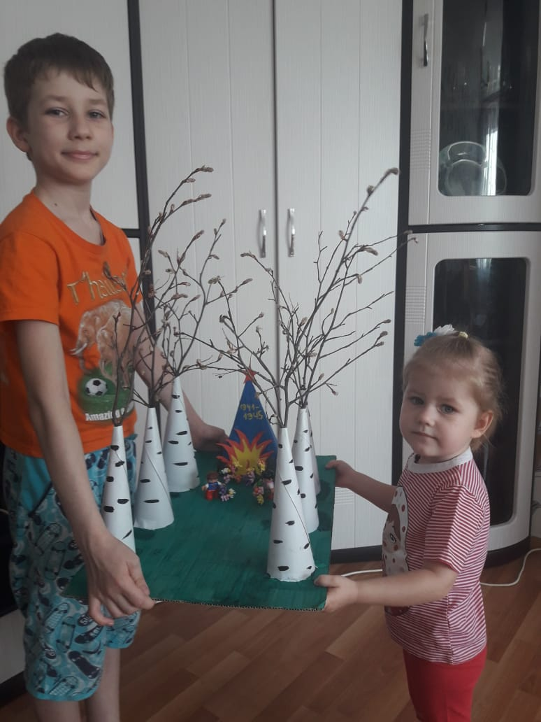

Slide 9
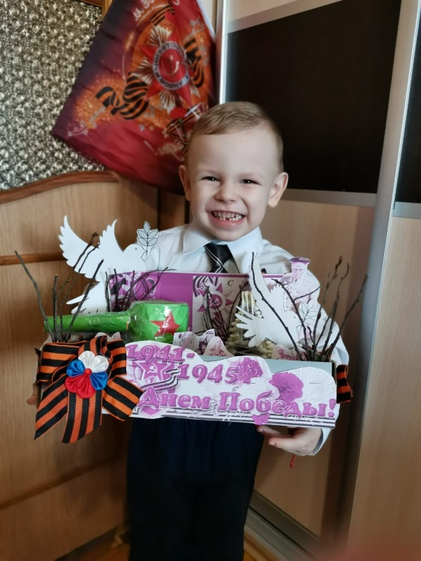
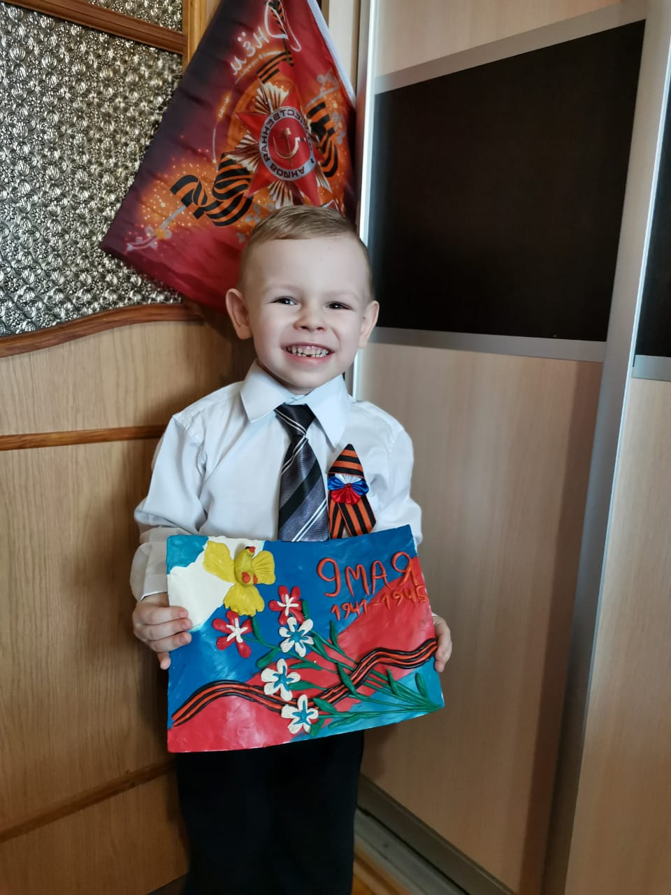

Slide 10
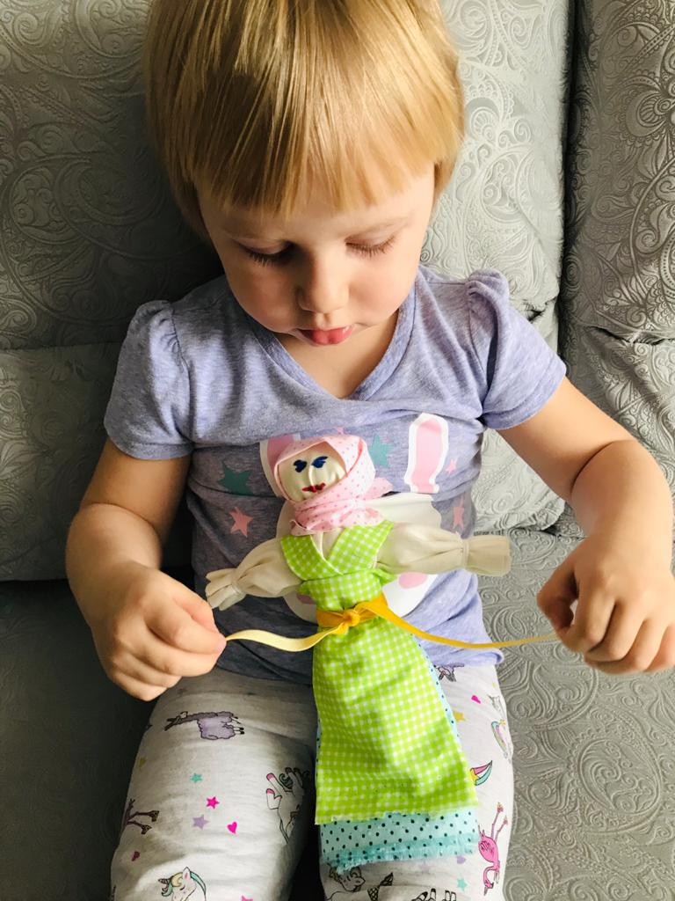
Такие куклы делали наши бабушки во время войны.

Slide 11
